Slide 1

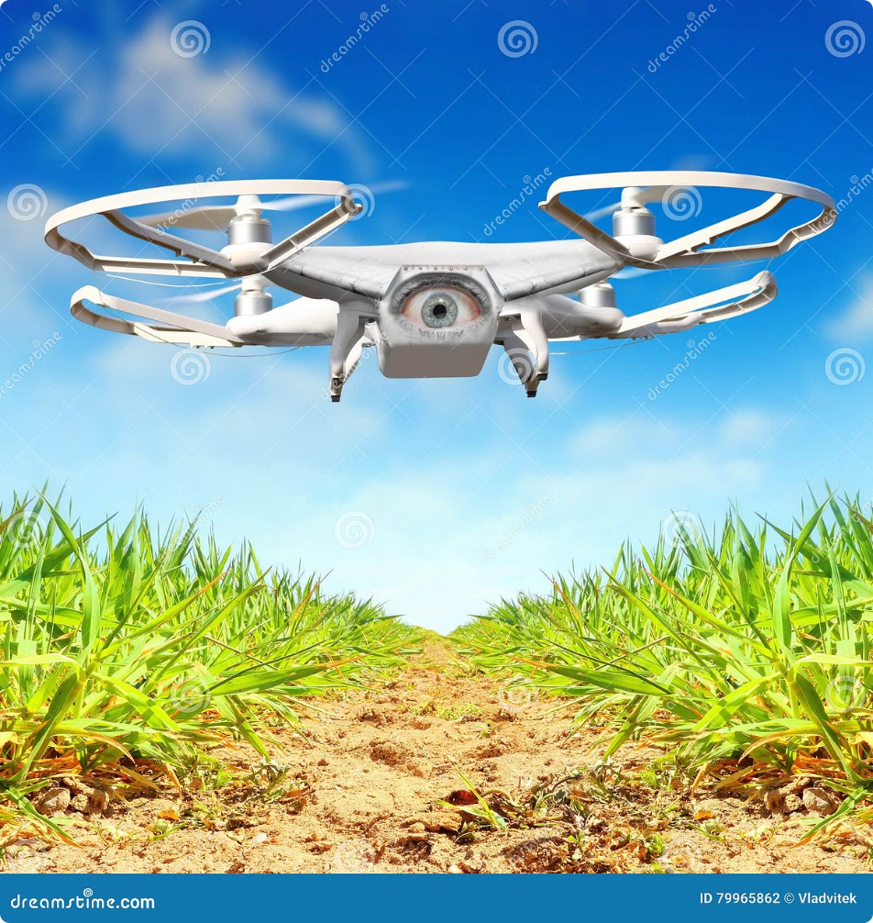
Беспилотные летательные аппараты
Беспилотные летательные аппараты, или дроны, стали неотъемлемой частью современной жизни. Они широко применяются в различных сферах, от доставки посылок до мониторинга окружающей среды.
Авторы: Акбарзода А
Деканозов И

Slide 2
Классификация беспилотников
По размеру
По назначению
По типу управления
Мини-дроны, малые дроны, средние дроны, большие дроны.
Коммерческие, военные, исследовательские, развлекательные.
Автономные, дистанционно управляемые.

Slide 3
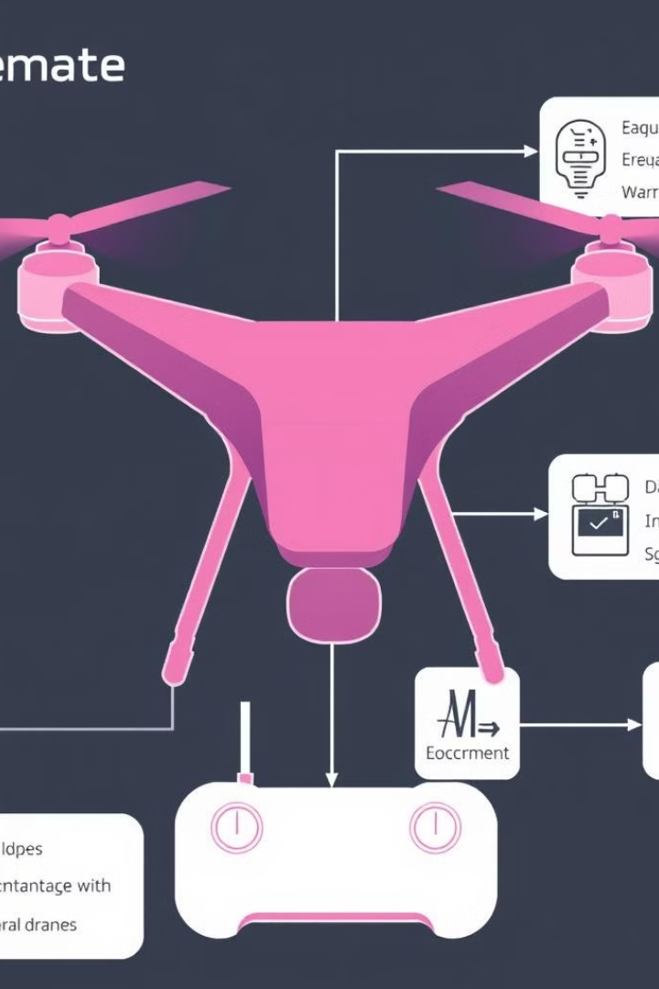



Принципы работы беспилотников
Сбор данных
Датчики, такие как камеры, радары и лазерные сканеры, собирают информацию об окружающей среде.
Обработка данных
Процессор анализирует полученные данные, чтобы определить курс движения и действия.
Управление
Сигналы управления передаются на двигатели и рулевые поверхности, регулируя движение дрона.

Slide 4

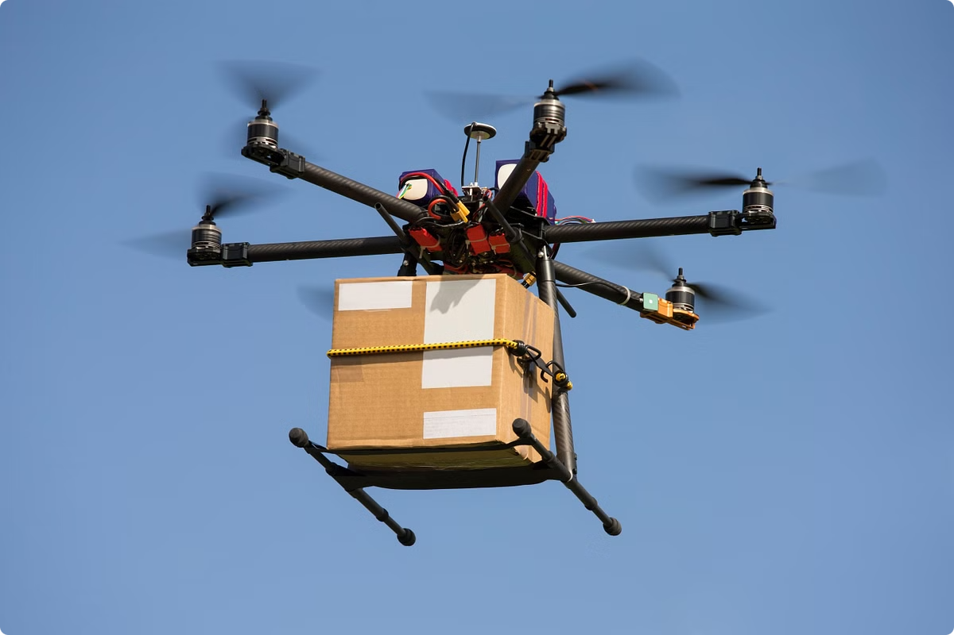
Области применения беспилотников
1
Доставка
2
Фото и видеосъемка
Доставка товаров, медикаментов и продуктов в труднодоступные места.
Аэросъемка для создания карт, мониторинга, рекламы и кинематографии.
3
Сельское хозяйство
4
Инспекция
Мониторинг посевов, опрыскивание пестицидами, орошение.
Осмотр мостов, линий электропередачи, трубопроводов.

Slide 5
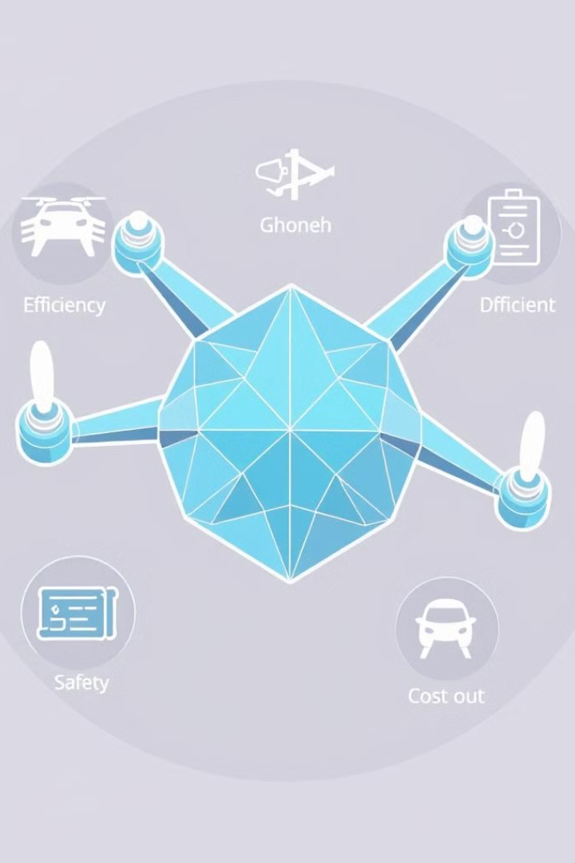
Преимущества использования беспилотников
Экономичность
Эффективность
Низкие эксплуатационные расходы, особенно по сравнению с традиционными самолетами.
Повышенная производительность и скорость выполнения задач.
Безопасность
Гибкость
Снижение риска для людей при выполнении опасных работ.
Легкость в развертывании и использовании в различных условиях.

Slide 6

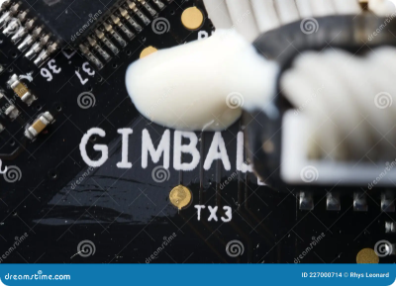
Технологии, используемые в беспилотниках
Искусственный интеллект
Автоматическое планирование маршрута, распознавание объектов.
GPS и ГЛОНАСС
Определение местоположения и навигация.
Датчики
Камеры, радары, лазерные сканеры, датчики высоты.
Беспроводная связь
Передача данных и управление с помощью радиоволн.

Slide 7
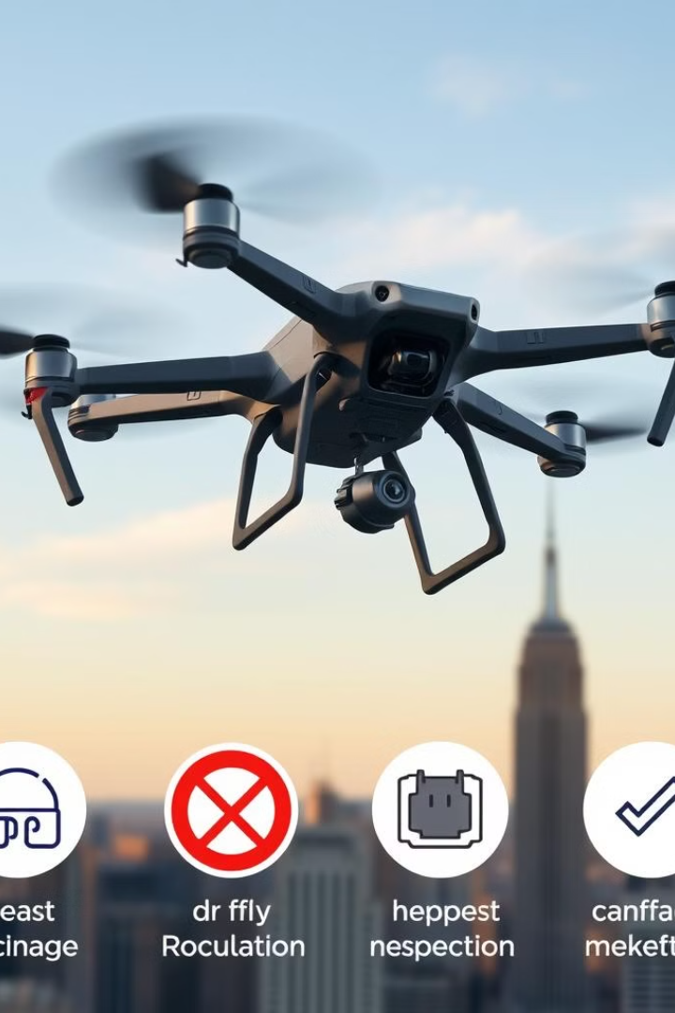
Правовое регулирование использования беспилотников
1
Регистрация
Регистрация дронов в соответствующих органах.
2
Лицензирование
Получение разрешения на использование дрона для определенных целей.
3
Ограничения
Ограничения на использование дронов в определенных зонах, например, вблизи аэропортов.
4
Ответственность
Ответственность за действия дрона и возможные последствия.

Slide 8
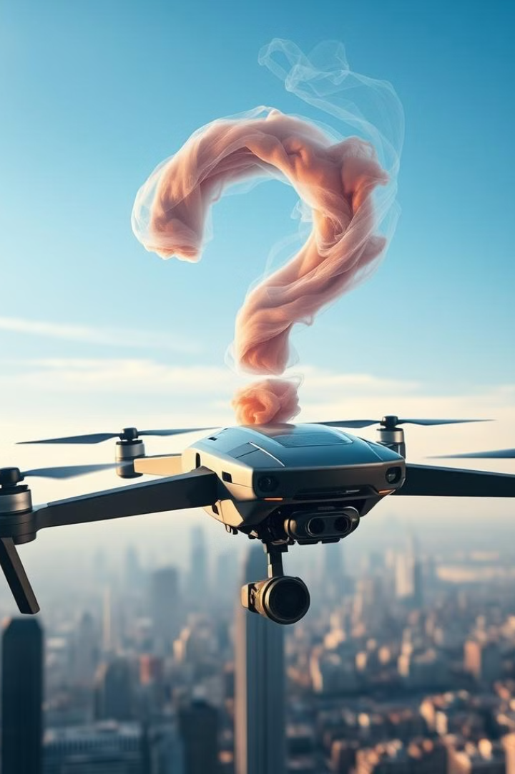



Безопасность и этические вопросы
Конфиденциальность
Риск нарушения конфиденциальности людей с помощью дронов.
Безопасность
Потенциальные угрозы безопасности, такие как использование дронов для незаконных действий.
Ответственность
Вопрос о том, кто несет ответственность за действия автономных дронов.

Slide 9

Перспективы развития беспилотных технологий
1
Развитие искусственного интеллекта
2
Новые материалы и технологии
3
Интеграция с другими технологиями
Улучшение автономности и способности дронов выполнять сложные задачи.
Повышение производительности, дальности полета и безопасности дронов.
Создание систем дронов, работающих в связке с другими устройствами и системами.

Slide 10
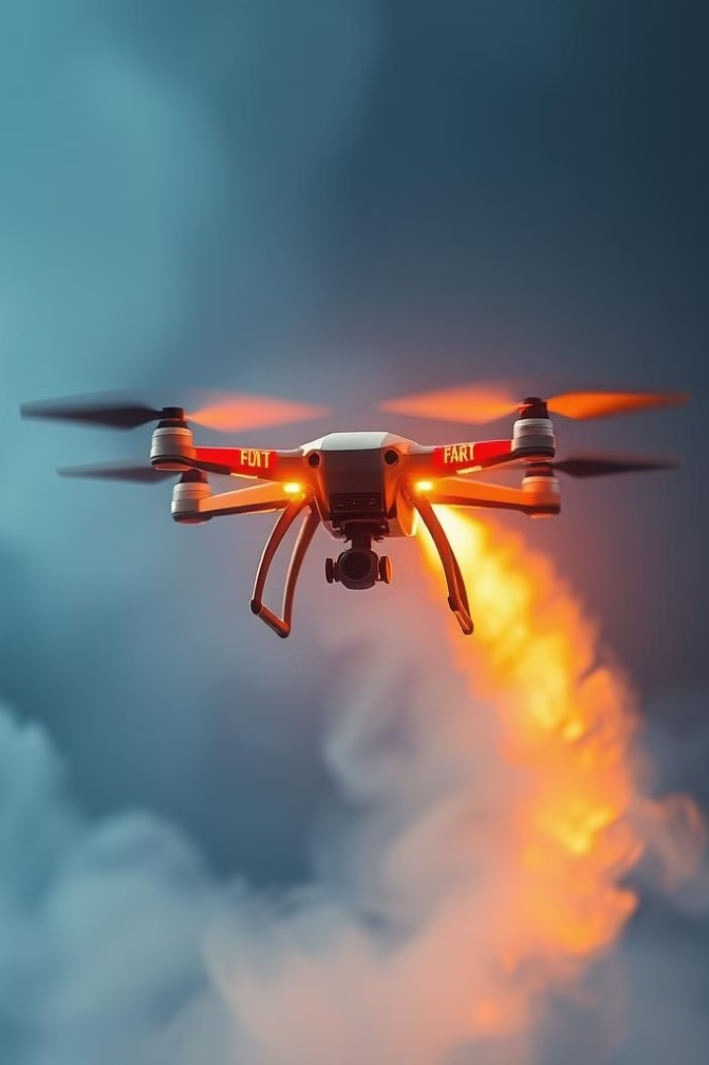
Заключение и ключевые выводы
Беспилотные летательные аппараты представляют собой революционную технологию, которая преобразует различные отрасли. Они предлагают множество преимуществ, но также поднимают важные вопросы безопасности и этики.

